Slide 1
第四讲 MPI并行程序设计
课程网站：CourseGrading http://judge. buaa.edu.cn
主讲教师： 赵长海
办公室： 新主楼G910
Email: zch@buaa.edu.cn
Spring 2013

Slide 2
本章内容
4.1 认识MPI
4.2 MPI编程基础
4.3 MPI的集合通信
4.4 MPI与pthread混合编程

Slide 3
4.1 认识MPI
一.什么是MPI
MPI
Message Passing Interface，消息传递接口。是很多公司和组织共同制定的标准，用于进程间通信。是集群系统最流行的编程模型。有名的免费实现有：MPICH、 LAM/MPI 。
用于分布式共享内存编程

Slide 4
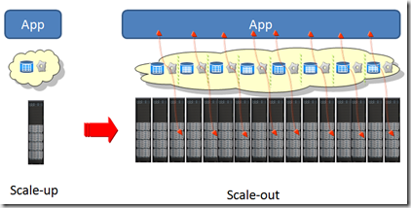
二.为什么用MPI
如何扩展硬件计算能力？
更多
CPU(核)
MPI提供了计算节点的进程间通信机制
更多
计算节点

Slide 5
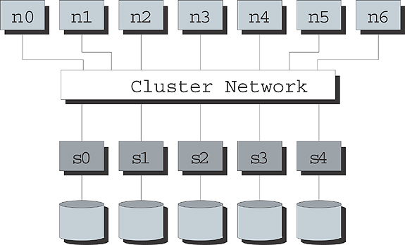
一个典型的高性能计算集群配置
所有计算节点通过交换机互联；
所有计算节点都通过I/O节点（作为NFS Server）访问一个或者多个磁盘阵列；所有的计算节点共享磁盘阵列存储空间
节点间配置rsh和ssh无密码登录
用户目录挂载到共享盘上，所有计算节点可以看到同样的用户目录
I/O节点

Slide 6
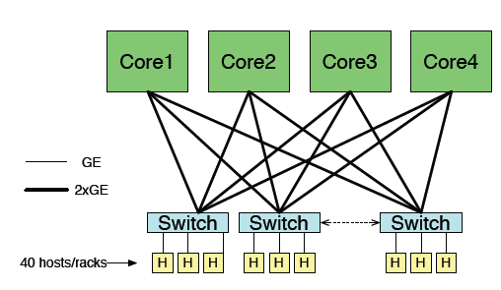
Google，yahoo等数据中心的典型网络配置
几千到几万个节点

Slide 7
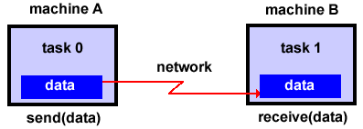
三.消息通信模型
消息传递特点：
通过网络传递数据（消息）；
send和receive必须配对使用；
send和receive分阻塞和非阻塞；
Message passing model

Slide 8
消息传递模型（伪代码表示）
Process 1 (P1) Process 2 (P2)
compute; compute;
send( P2, info ); compute;
compute; Receive( P1,info);
idle; compute;
idle; Send( P1, reply );
receive( P2, reply );
Communicate
Waiting
Synchronize
两个进程间互相通信

Slide 9
Hello world (1)
4.2 MPI编程基础
例
#include <stdio.h>
#include “mpi.h”
int main(int argc, char *argv[] )
{
MPI_Init( &argc, &argv );
printf( "Hello, world!\n" );
MPI_Finalize();
return 0;
}
头文件
初始化
结束

Slide 10
MPI初始化
#include “mpi.h”
int MPI_Init(int *argc, char ** argv);
MPI_INIT必须在其它MPI函数之前调用，它完成MPI程序所有的初始化工作
main函数必须带参数运行,否则出错

Slide 11
MPI结束
#include “mpi.h”
_{int MPI_Finalize(} _{);}
MPI_FINALIZE是MPI程序的最后一个调用
标志并行代码的结束,结束除主进程外其它进程

Slide 12
MPI程序的的编译与运行
mpicc –o helloworld1 helloworld1 .c
编译
  生成helloworld1可执行代码
启动的进程数量
可执行文件的绝对或者相对路径
基本执行命令：
mpiexec –n 5 ./helloworld1
运行
在指定的节点上运行：
mpiexec -machinefile hostfile -n 5 ./helloworld1
在hostfile文件列出的节点上启动进程
hostfile格式：
#主机名:该节点上最多允许启动的进程数
hosta
hostb:2

Slide 13
运行MPI注意事项
演示:helloworld1
1.首先确认mpd守护进程已经启动，如果没有启动，在终端执行：mpd&
最新版本MPICH不再使用mpd进程管理器： http://www.mcs.anl.gov/research/projects/mpich2/
【配置过程中，注意在/etc/hosts里面配置机器名和IP的对应关系】
2.错误的命令：
./helloworld1 ()
mpiexec –n 4 helloworld1 (，除非该可执行文件路径在PATH或者通过-path执行搜索路径)
3.正确的命令：
mpiexec –n 4 ./helloworld1
mpiexec –n 4 ~/PP/lecture04 /helloworld1

Slide 14
MPI程序的执行流程
SPMD: Single Program Multiple Data(SPMD)
MPMD: Multiple Program Multiple Data(MPMD)
::::
#include "mpi.h"
#include <stdio.h>
main(
int argc,
char *argv[] )
{
MPI_Init( &argc, &argv );
printf( "Hello, world!\n" );
MPI_Finalize();
}
#include "mpi.h"
#include <stdio.h>
main(
int argc,
char *argv[] )
{
MPI_Init( &argc, &argv );
printf( "Hello, world!\n" );
MPI_Finalize();
}
#include "mpi.h"
#include <stdio.h>
main(
int argc,
char *argv[] )
{
MPI_Init( &argc, &argv );
printf( "Hello, world!\n" );
MPI_Finalize();
}
#include "mpi.h"
#include <stdio.h>
main(
int argc,
char *argv[] )
{
MPI_Init( &argc, &argv );
printf( "Hello, world!\n" );
MPI_Finalize();
}
#include "mpi.h"
#include <stdio.h>
main(
int argc,
char *argv[] )
{
MPI_Init( &argc, &argv );
printf( "Hello, world!\n" );
MPI_Finalize();
}
Hello World!
Hello World!
Hello World!
Hello World!

Slide 15
例
Hello world (2)
#include <stdio.h>
#include “mpi.h”
int main( int argc, char *argv[] )
{
int myid, numprocs;
MPI_Init( &argc, &argv );
MPI_Comm_rank( MPI_COMM_WORLD, &myid );
MPI_Comm_size( MPI_COMM_WORLD, &numprocs );
printf(“%d of %d：Hello world!\n”, myid, numprocs);
MPI_Finalize();
return 0;
}
演示:helloworld2
当前进程ID
总的进程数

Slide 16
当前进程ID
通信域
#include “mpi.h”
int MPI_Comm_rank(MPI_Comm comm, int *rank);
返回调用进程在给定的通信域中的进程ID（整型，从0开始编号）
根据ID，不同的进程就可以将自身和其它的进程区别开来，实现各进程的并行和协作

Slide 17
通信域内的进程数
通信域
#include “mpi.h”
int MPI_Comm_size(MPI_Comm comm, int *size)
返回给定的通信域中所包括的进程的个数

Slide 18
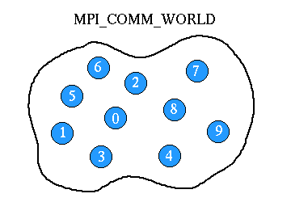
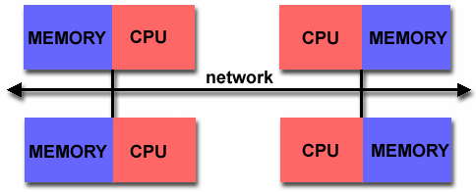
通信域(Communicator)
也可翻译为通信子，在MPI中用来定义进程通信的范围。
MPI_COMM_WORLD是MPI预定义的全局通信域
10 个MPI进程运行于10个节点的集群上
10个节点的集群

Slide 19
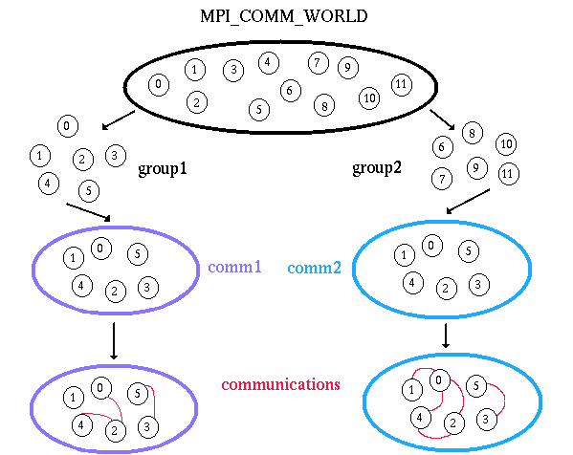
一个MPI程序可以有多个通信域，每一个进程组只能与组内的成员通信
进程组：进程的集合，可根据进程组创建通信域
Communicators & Groups

Slide 20
helloworld2执行流程
SPMD(Simple Program Multiple Data)
helloworld2
进程0
进程1
进程2
MPI_Init
MPI_Init
MPI_Init
MPI_Comm_Rank
myid = 0
MPI_Comm_Rank
myid = 1
MPI_Comm_Rank
myid = 2
printf
printf
printf
MPI_Finalize
MPI_Finalize
MPI_Finalize
结束

Slide 21
例
Hello world (3)
MPI的进程间通信

Slide 22
例
Hello world (3)
int main( int argc, char *argv[] )
{
int numprocs, myid, source;
MPI_Status status;
char message[100];
MPI_Init( &argc, &argv );
MPI_Comm_rank( MPI_COMM_WORLD, &myid );
MPI_Comm_size( MPI_COMM_WORLD, &numprocs );
当前进程ID
总的进程数

Slide 23
Hello world (3)续
非0号进程
发送消息
  if (myid != 0) {
  strcpy(message, "Hello World!");
  MPI_Send(message, strlen(message)+1, MPI_CHAR, 0, 99, MPI_COMM_WORLD);
  } else {
  for (source = 1; source < numprocs; source++) {
  MPI_Recv(message, 100, MPI_CHAR, source, 99, MPI_COMM_WORLD, &status);
  printf("%s\n", message);
  }
  }
  MPI_Finalize();
  return 0;
} /* end main */
0号进程
接收消息
根据进程ID区分各个进程的执行逻辑
演示:helloworld3

Slide 24
MPI消息定义
信封
数据
▲ 源/目的
▲ 标识
▲ 通信域
▲ 起始地址
▲ 数据个数
▲ 数据类型

Slide 25
发送消息
将该消息与发送到同一个进程内的其它消息区分开
#include “mpi.h”
_{int MPI_Send(}
_{void * buf, //发送缓冲区的地址}
_{int count, //发送数据元素的个数}
_{MPI_Datatype type, //发送数据元素的类型}
_{int dest, //目标进程的ID}
_{int tag, //消息标签}
_{MPI_Comm comm //通信域}
_{);}
将消息发送至另外一个进程
阻塞发送：直到消息被发送出去，该函数才返回

Slide 26
接收消息
对应发送操作的tag，如果匹配任意标签，使用MPI_ANY_TAG
#include “mpi.h”
_{int MPI_Recv(}
_{void * buf, //接收缓冲区的起始地址}
_{int count, //接收数据元素的个数}
_{MPI_Datatype type, //接收数据元素的类型}
int source, //发送进程的ID或MPI_ANY_SOURCE
_{int tag, //消息标签}
_{MPI_Comm comm, //通信域}
_{MPI_Status *status //接收操作的状态}
_{);}
从其它进程接收消息，如果从其它任意进程接收消息，source参数使用MPI_ANY_SOURCE
阻塞接收：直到接收到消息后，该函数才返回

Slide 27
最常用的MPI函数汇总
6个常用函数：
  MPI_Init(…);
  MPI_Comm_size(…);
  MPI_Comm_rank(…);
  MPI_Send(…);
  MPI_Recv(…);
  MPI_Finalize();

Slide 28
MPI程序结构
#include “mpi.h”
MPI_Init(…)
MPI_Comm_size(…)
MPI_Comm_rank(…)
并行代码
计算任务+消息传递
MPI_Finalize();

Slide 29
死锁的产生
进程0
进程1
从进程1接收消息A
从进程0接收消息B
向进程1发送消息B
向进程0发送消息A
产生死锁的通信调用次序 1

Slide 30
死锁的产生
进程0
进程1
向进程1发送消息A
向进程0发送消息B
从进程1接收消息B
从进程0接收消息A
产生死锁的通信调用次序2

Slide 31
避免死锁
进程0
进程1
向进程1发送消息A
从进程0接收消息A
从进程1接收消息B
向进程0发送消息B
两个进程需要相互交换数据时，一定要将它们的发送和接收操作，按照次序进行匹配

Slide 32
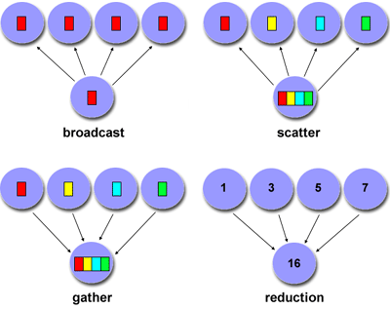
4.3 MPI集合通信
1对多
多对1

Slide 33
例
Hello world (4)
main( int argc, char *argv[] ) {
int numprocs, myid;
char message[64];
MPI_Init( &argc, &argv );
MPI_Comm_rank( MPI_COMM_WORLD, &myid );
MPI_Comm_size( MPI_COMM_WORLD, &numprocs );
if (myid == 0)
  strcpy(message, "Hello World!");
MPI_Bcast(message, 64, MPI_CHAR, 0, MPI_COMM_WORLD);
printf("%s\n", message);
MPI_Finalize();
}
演示:helloworld4
0号线程
向其它进程广播

Slide 34
广播前后各进程缓冲区数据变化
root(0号进程)
message[64]
message[64]
message[64]
HelloWorld!\0
广播前
HelloWorld!\0
HelloWorld!\0
HelloWorld!\0
广播后

Slide 35
广播消息
#include “mpi.h”
_{int MPI_Bcast(}
_{void *buffer, /*发送/接收缓冲区*/}
int count, /*广播或者接收的元素个数*/
MPI_Datatype type, /*广播/接收数据的数据类型*/
_{int root, /*广播数据的根进程的ID*/}
_{MPI_Comm comm /*通信域*/}
_{);}
从root进程广播消息至所有其它的进程（同一个通信域内）

Slide 36
广播注意事项
Process 0
myrank = 0
Process 1
myrank = 1
Process p-1
myrank = p-1
data
.
MPI_Bcast();
.
data
.
MPI_Bcast();
.
data
.
.
MPI_Bcast();
.
通信域内的所有进程必须调用MPI_Bcast
所有的进程收到消息之后，MPI_Bcast才返回
不管是广播消息的根进程，还是从根接收消息的其它进程在调用形式上完全一致，即指明相同的根、相同的元素个数、以及相同的数据类型

Slide 37
思考
MPI_Bcast是用MPI_Send和MPI_Recv
实现的，你认为如何实现性能会比较高

Slide 38
d: 广播的数据大小
n: 总的进程数
千兆网卡，理论传输速率：125MB/s
MPI_Bcast的可能实现
还有没有
更好的实现
0
串行发送的时间：
d * n / 125
1
2
3
4
5
6
7
8
9
10
11
12
13
14
64 * 128/125 = 66s
0
64 * log₂128/125 = 8s
1
2
3
4
5
6
二叉树形式发送的时间：
2d * ⎣log₂n⎦ / 125
7
8
9
10
11
12
13
14

Slide 39
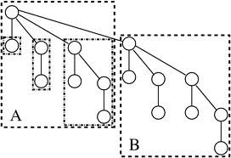
MPI_Bcast的实现(小数据)
小数据：二项式树
(binomial tree）
log₂n
0
1
6
7

Slide 40
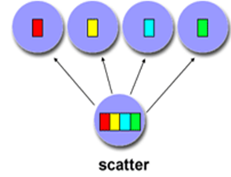
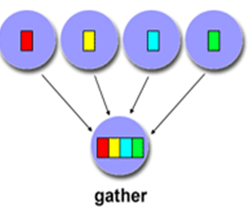
MPI_Bcast的实现(大数据)
scatter
t₁= d / v
t₂= d / v
gather
O(1)

Slide 41
本讲最后一个重要的函数
同步(栅栏)
#include “mpi.h”
int MPI_Barrier(MPI_Comm comm);
当每个进程都到达MPI_Barrier调用后，程序才接着往下执行

Slide 42
例
阅
读
下面的代码，分析程序的输出结果
int main( int argc, char **argv )
{
int myid, size, i;
int *table;
  int errors=0;
  MPI_Init( &argc, &argv );
  MPI_Comm_rank( MPI_COMM_WORLD, &myid);
  MPI_Comm_size( MPI_COMM_WORLD, &size );

Slide 43
  table = (int *) malloc (size * sizeof(int));
  table[myid] = myid + 1; /*准备要广播的数据*/
  MPI_Barrier ( MPI_COMM_WORLD );
  for ( i=0; i < size; i++ )
  MPI_Bcast( &table[i], 1, MPI_INT, i, MPI_COMM_WORLD );
  /* 检查接收到的数据的正确性 */
  for ( i=0; i<size; i++ )
  if (table[i] != i+1) errors++;
  /*检查完毕后执行一次同步*/
  MPI_Barrier ( MPI_COMM_WORLD );
  for ( i=0; i<size; i++ )
  if(!myid)
  printf(“%d\n”, table[i]);
  MPI_Finalize();
}
演示:example_bcast
0号进程打印

Slide 44
4.4 MPI与Pthread混合编程
如何发挥多核
的性能
解决方案
(1) 每一个计算节点只启动一个MPI进程；
MPI进程内启动多个线程，其中一个线程处理通信。
混合编程：当前高性能计算领域流行的编程方式

Slide 45
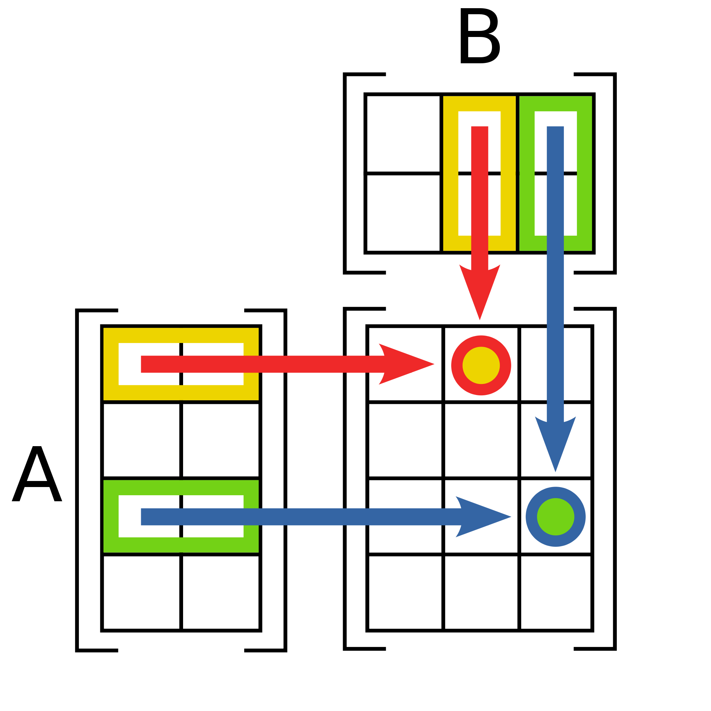
例
若A为m×n矩阵，B为n×p矩阵，计算它们的乘积C=A× B.
要求使用MPI+pthread实现
并行方法

Slide 46
解题思路
主-从并行模式
主从模式（master-slave或master-worker或manager-worker）一个进程作为主进程负责分派任务，从进程执行任务
1. 0号进程（主进程）将矩阵B广播给所有MPI进程（从进程）；
2. 主进程将矩阵A的各行依次发送给从进程；
3. 从进程内启动多个线程；
4. 每一个线程分配B矩阵中的一列，与A中的一行相乘；
5. 计算结果发给主进程汇总；
6. 主进程搜集完所有的结果，结束！

Slide 47
MPI进程内
线
程
0
线
程
1
线
程
2
B
A
MPI进程
C
主进程分配A的一行给从进程

Slide 48
MPI进程内
线
程
0
线
程
1
线
程
2
线
程
0
线
程
1
线
程
2
B
A
MPI进程
C
从进程内：平均分配B矩阵的所有列

Slide 49
实现
int main( int argc, char *argv[] ) {
……
float A[M][N],B[N][P],C[M][P]; //变量声明
MPI_Init( &argc, &argv );
MPI_Comm_rank( MPI_COMM_WORLD, &myid );
MPI_Comm_size( MPI_COMM_WORLD, &numprocs );
if(!myid) {
for(i = 0; i < M; i++)
for(j = 0; j < N; j++)
A[i][j] = i * j + 1;
for(i = 0; i < N; i++)
for(j = 0; j < P; j++)
B[i][j] = i * j + 1;
}
MPI_Bcast(B[0], N * P, MPI_FLOAT, 0, MPI_COMM_WORLD);
在主进程内初始化矩阵A和B
广播矩阵B

Slide 50
主进程
if( !myid ) { /*主进程：分配任务和回收结果*/
j = (numprocs -1) < M ? (numprocs -1) : M;
for(i = 1; i <= j; i++) {
MPI_Send(A[i-1], N, MPI_FLOAT, i, 99, MPI_COMM_WORLD);
}
numsend = j;
for(i = 1; i <= M; i++) {
    sender = (i - 1) % (numprocs - 1) + 1;
    MPI_Recv(C[i-1], P, MPI_FLOAT, sender, 100, MPI_COMM_WORLD, &status);
    if(numsend < M) {
    MPI_Send(A[i-1], N, MPI_FLOAT, sender, 99, MPI_COMM_WORLD);
    numsend++;
    }else {
    MPI_Send(&j, 0, MPI_INT, sender, 0, MPI_COMM_WORLD);
    }
}
} else {//从进程
给从进程依次分配A的一行
依次回收计算结果
如果A还没有分配完,向返回计算结果的从进程再分配A中的一行

Slide 51
/*从进程(myid > 0)：接收主进程发来的任务，
计算完毕发回主进程*/
else {
numthreads = get_nprocs();
tids = (pthread_t*)malloc(numthreads * sizeof(pthread_t));
A_row = (float*)malloc(N * sizeof(float));
C_row = (float*)malloc(P * sizeof(float));
targs = (struct threadArg*)malloc(numthreads * sizeof(struct threadArg));
for( i = 0; i < numthreads; i++) {
targs[i].tid = i;
targs[i].B = B;
targs[i].A_row = A_row;
targs[i].C_row = C_row;
targs[i].numthreads = numthreads;
}
从进程
从进程所在节点的CPU数
pthread_t * tids;tids数组用来存放线程ID
存放主进程分配的A中一行
存放计算结果C中的一行
线程参数，由于传入参数比较多，采用结果传递
从进程内的准备工作

Slide 52
接收主进程发送来A的一行
从进程
while(1) {
MPI_Recv(A_row, N, MPI_FLOAT, 0, MPI_ANY_TAG, MPI_COMM_WORLD, &status);
if(status.MPI_TAG == 0)
break;
for( i = 0; i < numthreads; i++) {
pthread_create(&tids[i], NULL, worker, &targs[i]);
}
for( i = 0; i < numthreads; i++) {
pthread_join(tids[i], NULL);
}
MPI_Send(C_row, P, MPI_FLOAT, 0, 100, MPI_COMM_WORLD);
}
}/*从进程结束*/
若接收到标识为0的消息则退出执行
创建线程执行计算
等待线程内的计算完成
从进程接收任务、计算、返回计算结果

Slide 53
计算线程
void* worker(void* arg) {
int i, j;
struct threadArg* myarg = (struct threadArg*)arg;
for(i = myarg->tid; i < P; i += myarg->numthreads) {
myarg->C_row[i] = 0.0;
for(j = 0; j < N; j++){
myarg->C_row[i] += myarg->A_row[j] * myarg->B[j][i] ;
}
}
return NULL;
}
平均分配B的所有列
B中的一列与A行相乘，计算结果存入C一行中的对应位置

Slide 54
思考1
例子代码的矩阵相乘的实现，可能存在
哪些性能问题

Slide 55
思考2
上述代码在某些情况下会死锁，找出死锁
的原因，并解决，作为第三次作业！

Slide 56
混合编程优点
每一个节点只需要一个线程参与通信，其它线程共享数据，具备较高的性能，例如广播
(2) 较快的上下文切换
缺点
(1) 编程难度大！
(2) 多个线程同时调用MPI函数(注意看使用的MPI版本是否支持MPI_THREAD_MULTIPLE‎)，可能崩溃

Slide 57
本
章
内
容
小
结

Slide 58
1. 认识MPI
用于分布式共享内存编程
基于TCP Socket的进程间通信
消息传递
2. MPI编程基础
MPI程序结构
通信域
MPI
编
程
编译与执行
mpicc –o helloworld helloworld.c
mpiexec –n 5 ./helloworld
6个最常用的函数
3. 集合通信
MPI_Bcast：广播
MPI_Barrier：栅栏
4. MPI+Pthread混合编程
一个节点启动一个进程；
进程内一个线程处理通信，其它执行计算任务

